Slide 1
CSS 样式表

Slide 2
本章结构
样式表简介
使用样式表
样式表创建规则
层叠样式表
样式表属性
外部和内联样式表示例
本章小结
思考题

Slide 3
DHTML 简介
DHTML 是制作动态 HTML 页面的技术！
DHTML
HTML
层叠样式表
CSS
脚本语言
JavaScript
=
+
+
指定一个网页的元素
决定元素的大小
颜色和位置
操纵网页的元素
Notes:
讲解要点：
引入话题：如果一个城市的天气气候每天一成不变，都是夏天或冬天，这样好吗？
引导：学生可能会说四季如春，当然好啊，引导：天气气候应该动态变化，“四季分明”，
这才适合自然界生物的生长，我们的网页也是如此，样式不能一成不变，应给人一种鲜活的动态感受，吸引浏览者。
1.使用DHTML的目的是实现动态网页，使网页产生一些动态效果，
演示动态效果：参见TG6-Source文件夹中“超链接变色”和“超链接背景切换” 用例
1）超链接变色：鼠标移过去超链接会变色。
2 )超链接背景切换：上机我们将做此练习，鼠标移过去，背景切换。
2.DHTML包括三部分内容： HTML、层叠样式表、脚本语言

Slide 4
DHTML 的功能
动态样式
动态内容
定 位
数据绑定
在 DHTML 中，每个元素都被视为一个对象。可以独立地对每个对象进行访问和编程
设计人员可以用 x 座标和 y 座标来指定网页元素的确切位置（绝对位置或相对位置）
设计人员可以随用户的输入或事件（如单击鼠标）而更改页面的内容
设计人员可以随着与用户的交互操作而改变文本的颜色、字体和大小
设计人员可以将选择的字体和网页一起封装
Web 程序员可以编写脚本以更改网页的样式和内容
设计人员可以将网页中的表格绑定到数据库
可下载字体
脚 本
对象结构
Notes:
后面一页幻灯片演示效果

Slide 5
DHTML 示例
闪烁文本
移动文本
消隐文本
Notes:
还可以演示：动态脚本效果，参见参见TG6-Source文件夹中“动态脚本” 用例
告诉学员：这就是依靠JavaScript实现的动态效果， JavaScript 我们后面会讲解。

Slide 6
样式表简介
早期HTML版本的缺陷
  缺少对HTML页面标记进行统一控制的规范，或者说，早期HTML版本无法对页面标记进行精确的控制。
样式表概念
  样式表是规范浏览器如何显示HTML特定标记的一组规则。它除了可以轻松设置网页元素的显示位置和格式外，甚至还能产生滤镜，图像淡入淡出的渐变效果，简而言之，CSS就是要对网页的显示效果实现与WORD一样的排版控制。所有这些规则都包含两个部分：
    标记名称：决定页面中的哪些标记受到样式规则的控制
    标记属性：决定如何显示这些受控制的标记。
通过样式表，网页设计者只需在某个地方一次性地设置所有样式规则，这使得HTML文档更加简洁。

Slide 7
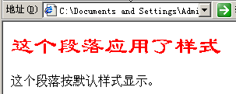
什么是样式？
<HTML>
<HEAD>
<TITLE>设置属性</TITLE>
</HEAD>
<BODY>
<P style = "color:red;font-size:30px;font-family:隶书;">
这个段落应用了样式
<P>这个段落按默认样式显示
</BODY>
</HTML>
指定显示样式
样式规则
Notes:
提问：我们以前学习的<P>标段落标签显示时是什么颜色？
回答：毫无疑问，黑色。
告诉学员：
1）如果把网页内容比喻为一个女孩的话，样式就好比这位女孩穿的衣服。
女孩喜欢用漂亮的衣装来打扮自己，同样，我们的网页也需要华丽的样式来包装。
2）<P><H1>等标签都是默认为黑色白底，如果希望改变这些默认效果，就必须自定义新的样式。
演示：参考TG6-Source文件夹中的”什么是样式“用例。

Slide 8
使用样式表
一般说来，可以通过四种不同的方法将样式表添加到页面中。这四种方法是：
  内联式样式表（inline styles）
  嵌入式样式表（embedded style sheets）
  输入外部样式表(imported style sheets)
  链接外部样式表(linked style sheets)
其中，前两种可以称为内部样式表，后两种称为外部样式表。
它们的优先级从高到低依次为：内联的高于其它的， 其它的和加载的顺序有关。

Slide 9
内部样式表——内联式样式表
直接设置HTML标签的style属性的方法称为内联式样式表。严格地说，内联式样式表称不上“表”，仅仅是一种HTML标记。在HTML中，内联式样式表的样式规则直接插入所应用的HTML标记中，作为标记的属性参数，因此，其作用范围仅限于所应用的HTML元素。语法如下：
<标记名称 style=”样式属性: 属性值; 样式属性: 属性值……”>
在使用内联样式表之前建议用用在<head>标签之间加入<meta http-equiv=“content-style-type” content=“text/css”>

Slide 10
CSS语法
格式
  属性：值;属性1:值1;属性2.。。。;
  属性和值使用冒号“：”， 多个属性之间使用分号“；”
单位
  颜色：#rgb #8fa #aaffaa red green rgb(255,0,10)
  大小：em 2em px pt % pc cm mm in
  URL (url)
注释 /* */ 在其中不要再包含注释

Slide 11
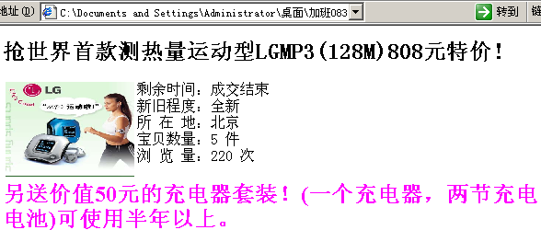
内联式样式表示例
您如果希望某段文字和其他段落的文字显示风格不一样，那么请采用“行内样式”。行内样式使用元素标签的 STYLE 属性定义。
/*－－关键代码--*/
<p>剩余时间：成交结束<BR>
新旧程度：全新 <BR>
所 在 地：北京 <BR>
宝贝数量：5 件 <BR>
浏 览 量：220 次</p>
<p style=“color:#FF00FF; font-family:隶书; font-
weight:bold; font-size:24px">
另送价值50元的充电器套装！(一个充电器，两节充电电池)可使用半年以
</p>

Slide 12
内部样式表——嵌入式样式表
嵌入式样式一般在<head>和</head>标记之间定义，或在</head>和<body>标记之间。嵌入式样式表使用<style>和</style>标记对实现，在style标签对间加入各种网页元素的样式规则定义
下面是嵌入样式表定义的语法格式：
<head>
<title></title>
<style>
<!--
标记名称{标记属性：属性值}
-- >
</style>
</head>

Slide 13
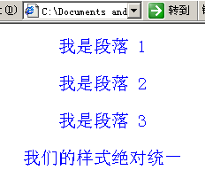
嵌入式样式表示例
<HTML>
<HEAD>
<TITLE>应用样式</TITLE>
<STYLE TYPE=“text/css“ media=“screen，projection” >
P
{
font-size:20px;
color:blue;
text-align:center
}
</STYLE>
</HEAD>
<BODY>
<P>我是段落 1</P>
<P>我是段落 2</P>
<P>我是段落 3</P>
<P>我们的样式绝对统一</P>
</BODY>
</HTML>
嵌入式样式表局限于某个标签，如果希望本网页内的所以同类标签都采用统一样式，这时应采用嵌入式样式。
选择器
样式规则
样式表
用分号隔开
所有的段落都采用 P 样式，保证样式统一
Notes:
提问：我们刚才的行内样式表可以让个别段落与众不同，但是有缺陷：
如果我们希望所有的段落都采用统一的样式呢？
引导：在每个<P>标签后都加上相同的样式代码，太麻烦了。怎么办？
很简单，把统一的样式放在<HEAD>标签内，让本网页的所有段落<P>标签共享同一样式。
这就是我们要讲的内嵌样式表。
告诉学员：
1）选择器：表明此样式作用于哪个HTML标签。
2）样式规则之间用分号分割开
3）定好样式后，它将对本网页内所有的同类标签（如<P>）起作用。
演示：参考TG6-Source文件夹中的”什么是内嵌样式“用例。

Slide 14
外部样式表
如果要操作多个页面，并且这些页面需要有统一的外观格式。在这种情况下，假设对每个页面都使用嵌入式样式表，想要进行更新就需要调整每个页面的样式表。
最好的方法是建立一个独立的样式表文件，它包括所有样式定义，并且可以和页面相结合。独立的样式表文件以“css”为扩展名。
该文件中，样式的定义也放在<style>和</style>标记对内。语法格式同嵌入式样式表一样。要把独立的css文件和HTML页面结合起来，有两种途径：
  输入：在浏览器读取HTML时，将外部的样式表文件以输入的方式添加到页面中，相当于复制一份样式表。
  链接：当浏览器读取HTML时，如果标记使用到样式表，就会到所链接的外部样式表中索取指定的样式。

Slide 15
外部样式
根据样式文件与网页的关联方式又分为：
  链接（LINK ）外部样式表
  导入（import）外部样式表
样式文件
P
{
…..
}
网页1
网页2
网页3
Notes:
提问学员：
1）行内样式表什么场合用？
2）内嵌样式表什么场合用？有什么好处？
3）既然内嵌样式可以使一张网页内的同类标签共享同一样式，
如果希望网站的所有网页都共享同一样式呢？怎么办？
4）引导：模仿我们的C语言中的头文件，我们可以把样式单独提取来，放在一个单独的文件，
然后和每张网页关联不就可以了吗 。引出外部样式表。

Slide 16
外部样式表——链接外部样式表
使用LINK（链接）标签 ，语法：
<HEAD>
<LINK rel = “stylesheet” type = ”text/css” href = ”样式表文件.css” >
</HEAD>
第一步：创建样式表文件newstyle.css
样式文件：
newstyle.css
P
{
…..
}
第二步：把样式文件和网页关联
第三步：浏览查看各网页
Onel.htm
another.htm
Notes:
讲解要点：
1)先讲解链接外部样式表的语法
2）然后讲解步骤
3）按上述步骤演示：参考TG6-Source文件夹中的”链接样式表“用例。

Slide 17
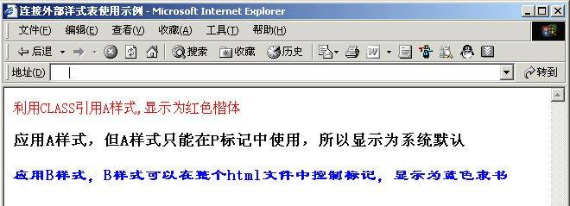
外部样式表——链接外部样式表
<html>
<head>
<title>链接外部样式表使用示例</title>
<link type=“text/css” rel=“stylesheet” href=“example.css”>
</head>
<body>
<p class=A>利用class引用A样式，显示为红色</p>
<p><h3 class=A>应用A样式，但A样式只能在P标记中使用，所以显示为系统默认</h3></p>
<p><h3 class=B>应用B样式，B样式可以在整个HTML文件中控制标记，显示为蓝色隶书</h3></p>
</body>
</html>

Slide 18
输入外部样式表
可以使用CSS的@import声明将一个外部样式表文件（css文件）输入到另外一个CSS文件中，被输入的CSS文件中的样式规则定义语句就成为 了输入到的CSS文件的一部分。也可以使用@import声明将一个CSS文件输入到网页文件的<style></style>标签中，被输入的CSS文件中的样式规则定义语句就成了<style></style>标签对中的语句。
使用@import导入 ，语法：
<HEAD>
<STYLE TYPE="text/css">
@ import 样式表文件.css;
P{background:yellow;color:back}
</STYLE>
</HEAD>
Notes:
告诉学员：
1 ) 操作步骤同链接样式表。
2) 导入和链接两种方式功能一样，没什么大的区别，掌握其中一种就行。

Slide 19
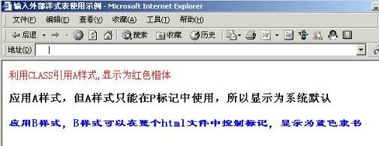
外部样式表——输入外部样式表示例
样式表example.css
输入外部样式表
p.A{font-family:楷体;color:red}
*.B{font-family:隶书;color:blue}
<html>
<head>
<title>链接外部样式表使用示例</title>
<style>
<!--@impor url(“example.css”);-->
</style>
</head>
<body>
<p class=A>利用class引用A样式，显示为红色</p>
<p><h3 class=A>应用A样式，但A样式只能在P标记中使用，所以显示为系统默认</h3></p>
<p><h3 class=B>应用B样式，B样式可以在整个HTML文件中控制标记，显示为蓝色隶书</h3></p>
</body>
</html>

Slide 20
样式表创建规则——选择器
在<style></style>标签对中定义的每条样式规则的基本格式如下：selector{property;value；property;value；……}
Selector：当定义一条样式规则时，必须指定受这条规则作用的网页元素，在一条规则中定义的网页元素就是selector(选择器)，也就是选择该样式规则作用于的网页元素。
Property:指定那些将要被修改的样式名称，即css属性，如color,font-size等。
value”:赋给property的值，即CSS属性值。

Slide 21
样式表创建规则——选择器
根据选择器的不同，内嵌样式又分为：
HTML 选择器：将HTML标签定义为选择器，样式应用于所以该标签。
CLASS 类选择器
ID 选择器
关联选择器
组合选择器
伪元素选择器

Slide 22
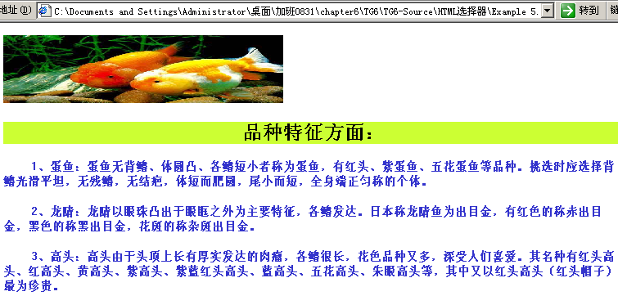
HTML规则的使用
/*--关键代码--*/
<HEAD>
<STYLE type="text/css">
P { /*设置样式：字体和背景色*/
font-family: System;
font-size: 18px;
color: #3333CC;
}
H2 {
background-color: #CCFF33;
text-align: center;
}
</STYLE>
</HEAD>
<BODY>
<H2>品种特征方面：</H2>
<P> 1、蛋鱼：蛋鱼…….。</P>
<P> 2、龙睛：龙睛……..。</P>
<P> 3、高头：高头….。</P>
HTML选择器
应用H2样式
应用P样式
Notes:
讲解要点：
1）先演示：参考TG6-Source文件夹中的”HTML选择器“用例。
2）指出： 品种特征－<H2> 下面的三段都是段落<P>，
3）提问：我们应该采用哪些标签的样式呢？
4）回答：显然是<H2>和<P>标签。
5）讲解关键代码，也可以打开源文件讲解。

Slide 23
样式表创建规则—— class规则
要将一种HTML标签所创建的各个网页元素分成几类，需要将这个HTML标签的class属性设置为不同的值。
<p class=“stop”>paragraph1</p>
<p class=“warning”>paragraph2</p>
class规则的取值不要求唯一，同一类可以应用于不同的标记，或者一个标记可以定义不同的类。
在样式表中，可以分别为某个HTML标签的各个类别定义样式规则：
<style>
p.stop{color:red}
p.warning{color:yellow}
</style>
在样式表中，可以为某个类别的所有HTML标签定义样式规则：
<style>
.blueone{color:blue}
</style>
使用class规则可以显著地减少样式表中的规则数量。
<h1 class=“blueone”>蓝色的题目</h1>
<p class=“blueone”>蓝色的段落</p>

Slide 24
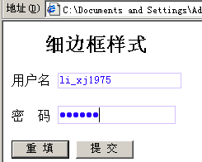
class规则的使用
<HEAD>
<STYLE type="text/css">
.myinput
{
border: 1px solid;
border-color:#D4BFFF;
color:#2A00FF
}
</STYLE>
</HEAD>
<BODY>
<FORM >
<P>用户名
<INPUT name="textfield" type="text" class="myinput"></P>
<P>密 &nbsp;码
<INPUT name="textfield" type="password" class="myinput">
</P>
<P>
<INPUT type="submit" name="Submit" value=" 重 填 ">
<INPUT type="submit" name="Submit" value=" 提 交 ">
</P>
CLASS类选择器
类选择器的定义格式为：
.类名
{
…样式规则;
}
应用类选择器：
class＝”类名“

Slide 25
样式表创建规则——id规则
id规则是一个标记区别于其他同类标记的方式之一。在HTML页面中，id规则的属性值必须是全局唯一的，也就是页面只能有一个id号，不能同名。 ID选择器就是为样式规则定义语句选择具有某一ID属性值的HTML元素。
<span id=“yellowone”>text here</span>
在样式表中，ID值为yellowone的HTML元素的样式规则定义语句如下：
<style>
<!--
#yellowone{color:yellow}
-->
</style>

Slide 26
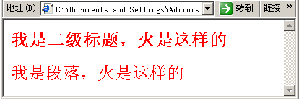
id规则的使用
<HEAD>
<STYLE TYPE="text/css">
<!- -
#fire
{
color:red;
font-size: 24px;
}
-->
</STYLE>
</HEAD>
<BODY>
<H2 ID="fire">我是二级标题，火是这样的</H2>
<P ID ="fire">我是段落，火是这样的</P>
</BODY>
ID选择器
ID选择器的定义格式为：
＃ID名
{
…样式规则;
}
应用ID选择器：ID＝”ID名“

Slide 27
关联选择器与组合选择器
关联选择器是指一个用空格隔开的两个或更多的单一选择器组成的字符串，例如：
P em{background:yellow}
其中的“P EM”就是关联选择器，它表示段落中的强调文本（<em></em>）标签对中的内容的背景为黄色，而其它地方出现的强调文本则不受影响。
关联选择器定义的样式规则的优先权比单一选择器定义的样式规则的优先权高，即使在
p em{background:yellow}的后面部分定义了如下样式规则：em{backgroud:green}但是，在段落标签<p>中定义的强调文本仍用黄色背景。
组合选择器
为了减少样式表的重复声明，可以在一条样式规则定义语句中组合若干个选择器，每个选择器之间用逗号，隔开。例如：
H1,h2,h3.h4,h5,h6,td{color:red;}

Slide 28
样式表创建规则——伪类和伪元素
伪元素选择器是指对于同一个HTML元素的各种状态和其所包括的部分内容的一种定义方法。如对于超链接标签（<a><a/>）的正常状态（没有任何动作前）、访问过的状态，选择时的状态，光标移到超级链接文本上的状态，对于段落的首字母和首行，都可何用伪元素选择器定义。伪类。
使用伪元素作为选择器的样式规则定义格式：
HTML元素:伪元素{属性：值}
常用的伪元素：
A:active选中超级链接时的状态
A:hove光标移动到超链接上的状态
A:visited访问过的超链接状态
P:first-line段落中的第一行文本
P:first-letter段落中的第一个字母
类选择器与伪元素一起使用的格式：
HTML元素.类名：伪元素{属性：值}

Slide 29


样式表创建规则——伪类和伪元素
<HEAD>
<STYLE type="text/css">
A
{ /*设置超链接不带下划线*/
color: blue;
text-decoration: none; /*文本修饰：无*/
}
A:hover
{/*鼠标在超链接上方停留时，带下划线 */
color: red;
text-decoration:underline; /*文本修饰：下划线*/
}
</STYLE>
HEAD>
<BODY>
<A href=“a.htm" >俺是超链接，移过来我就显示下划线</A>
</BODY>
</HTML>
HTML选择器
特殊的伪类：A代表超链接，hover代表鼠标悬停
Notes:
讲解要点：
1）伪类的定义格式，HTML标签：某个动作 { 样式 }，如本例，A:hover{ … }
2）当对应的HTML标签发生了这个动作，样式就会起作用。
如本例：当鼠标停留在超链接的上方时，指定的样式起作用，所以颜色变红，并带下划线，该例将会在后续章节使用。
3）告诉学员，这些伪类选择器只需了解，都是一些固定的用法，可以从网上查找别的一些用法。
4）演示：参考TG6-Source文件夹中的”伪类选择器“用例。

Slide 30
样式规则的注释与样式规则有效范围
样式表中的注释
使用“/*要注释的内容*/”格式进行注释，注释不能嵌套，例如，“/*xxx/*yyyy*/xxx*/”这样的注释是不允许的。
样式规则的继承
所有嵌套在某个HTML标签中的HTML标签都会继承外层标签设置的样式规则。
样式规则的优先级
ID选择器>CLASS选择器>HTML标签选择器

Slide 31
样式的混合使用
行内样式表、内嵌样式表、外部样式表各有优势，实际的开发中常常
需要混合使用：
有关整个网站统一风格的样式代码，放置在独立的样式文件*.css
某些样式不同的页面，除了链接外部样式文件，还需定义内嵌样式
某张网页内，部分内容”与众不同“，采用行内样式
外部样式文件
内嵌样式
对于某个HTML标签：
1）如果有多种样式，如果规定的样式没有冲突，则叠加；
2）如果有冲突，则最先考虑行内样式表显示，如果没有，再考虑内嵌样式显示，如果还没有，最后采用外面样式表显示，否则就按HTML的默认样式显示；
行内样式
某个HTML标签
Notes:
告诉学员：
对于某个HTML标签：
1）如果有多种样式，如果规定的样式没有冲突，则叠加。
例如，行内样式指定字体，而内嵌样式指定颜色，外部样式指定大小，则三种样式综合即可。
2）如果有冲突（例如都指定字体大小），则最先考虑行内样式表显示，如果没有，再考虑内嵌样式显示，
如果还没有，最后采用外面样式表显示，否则就按HTML的默认样式显示。
3)演示示例：参考TG6-Source文件夹中的”样式混合使用“用例，同时使用了外部样式和行内样式。

Slide 32
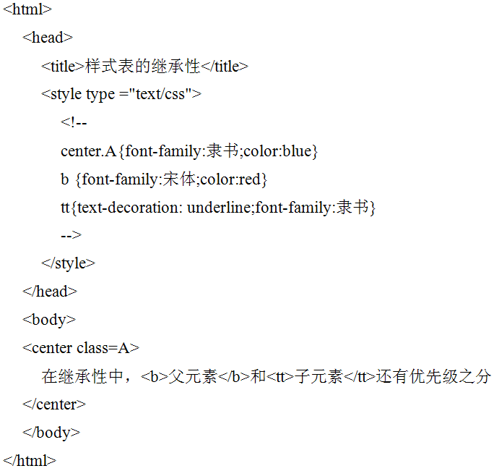
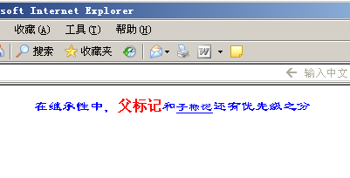
样式表继承性示例

Slide 33
层叠样式表
该规范允许在一个页面中使用多级样式。每个位置靠后的样式表类型都采用以前的样式定义，并且重载那些相同的定义。从功能角度上讲，CSS可以细分为：
  CSS1
    CSS1的作用是设置标记的颜色、字体等显示特性
  CSS-P
    CSS-P是指“层叠样式表-布置”（Cascading Style Sheet – Positioning）
    使用CSS-P属性可以把标记放置到指定的页面位置。
  CSS2
    CSS2是最新推出的CSS规范， 拥有一些最新的功能特点：听觉样式表、自动编号、核心样式、光标控制、可下载的字体、固定位置、媒体类型、表格格式化、文本阴影

Slide 34
样式表属性
CSS中的样式属性非常之多，大体上可分为：
  字体
  背景
  文本
  位置
  布局
  边缘
  列表
  其它

Slide 35
常用的样式属性
属 性 | CSS名称 | 说 明
颜色 | color
文本属性 | font-size | 字体大小
 | font-family | 字体
 | text-align | 文本对齐
边框属性 (用于表 单元素) | border-style | 边框样式
 | border-width | 边框宽度
 | border-color | 边框颜色
定位属性(position) | top | 顶部边距（上边距）
 | left | 左边距
 | width | 宽度
 | height | 高度
 | z-index | z 轴索引号，用于层
Notes:
重点提一下：文本属性、边框属性（后面的幻灯片讲”细边框样式时“会用到）。

Slide 36
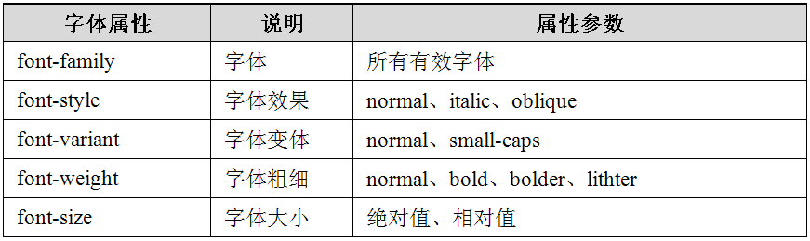
样式表属性——字体属性
字体属性是css样式控制中最常用的设置之一。
常用的字体属性：
font: [ <字体风格> || <字体变形> || <字体加粗> ]? <字体大小>? <字体类型>

Slide 37
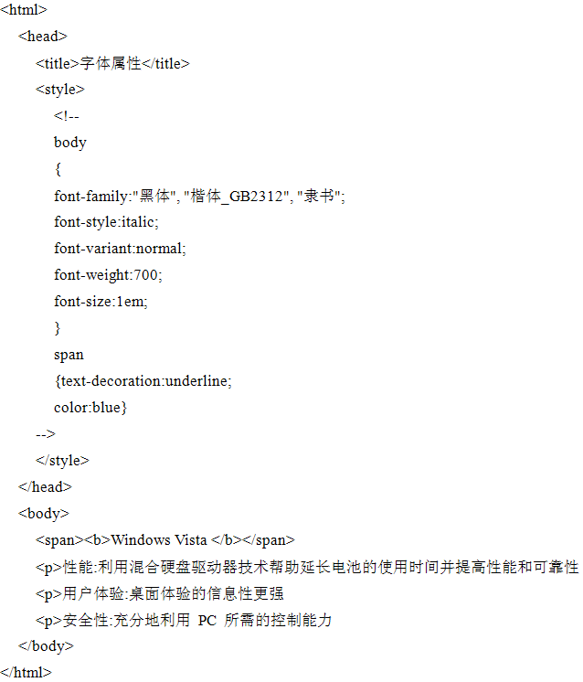
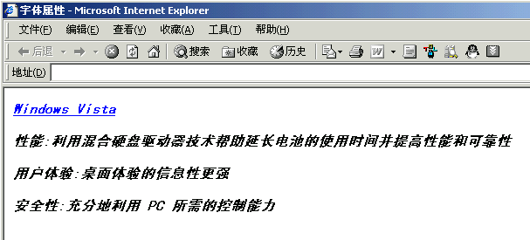
字体属性综合示例

Slide 38
样式表属性——文本属性
文本属性用来控制网页中的文本显示，最常用的属性有text-indent, text-transform, text-align, text-decoration和letter-spacing。
常用的文本属性：
文本属性 | 说明 | 属性参数
Word-spacing | 单词之间的距离 | 长度单位、百分比单位
Letter-spacing | 字符间距 | 长度单位、百分比单位
Text-align | 水平对齐属性 | left,center,right,inherit,justify
Text-indent | 首行缩进属性 | 长度单位、百分比单位
Text-decoration | 文字效果属性 | None,underline,overline,blink,line-through,inherit

Slide 39
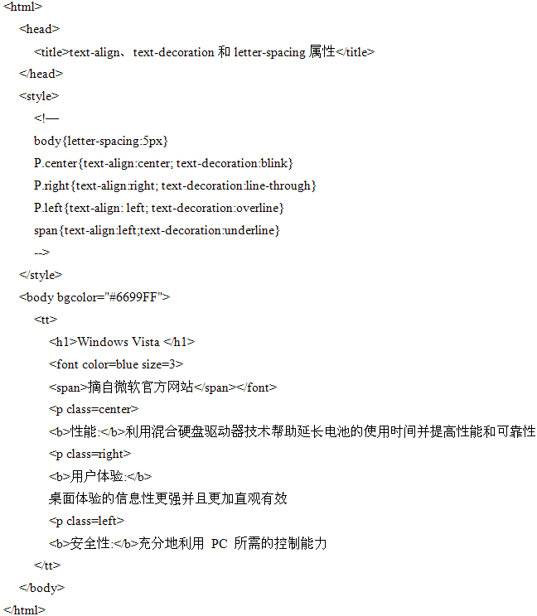
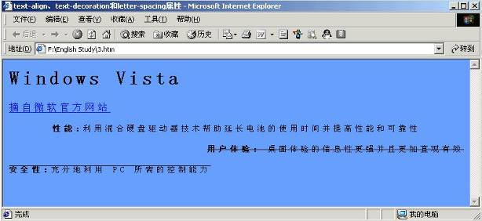
文本属性综合示例

Slide 40
样式表属性——颜色和背景属性
使用颜色和背景可以丰富HTML页面显示效果。一个文档的颜色都能够直接对页面外观产生很大的影响。
常用的颜色和背景属性：
颜色和背景属性 | 说明 | 属性参数
Color | 文本颜色 | RGB
Background-color | 背景颜色 | RGB,transparent
Background-image | 背景图片 | url,none
Background-repeat | 背景并排 | Repeat,repeatX,repeatY,no-repeat
Background-attachement | 固定背景图片 | Scroll,fixed
Background-position | 背景图片位置 | Top,center.bottom,left,right,20px

Slide 41
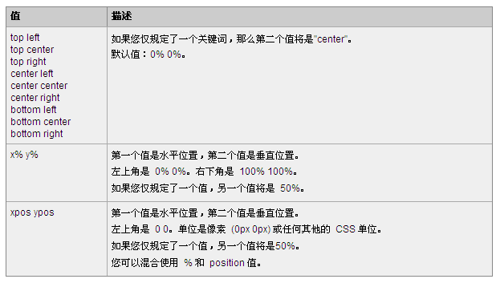
background-position

Slide 42
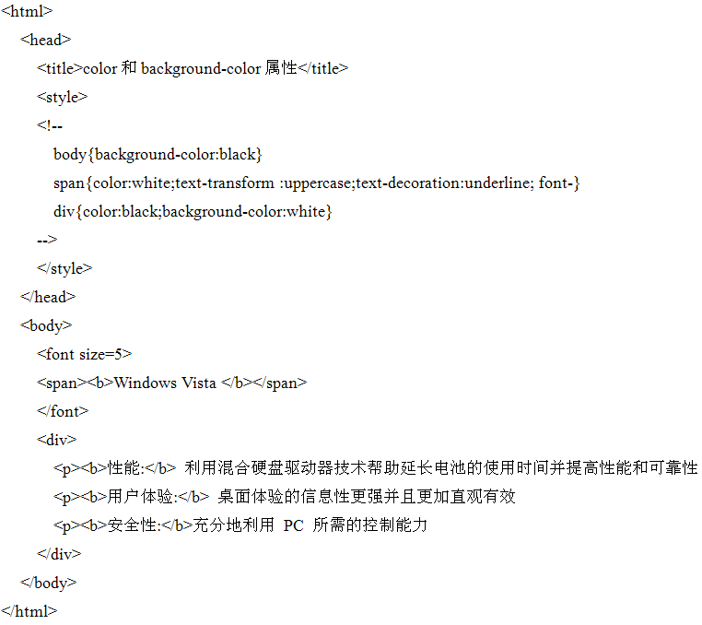
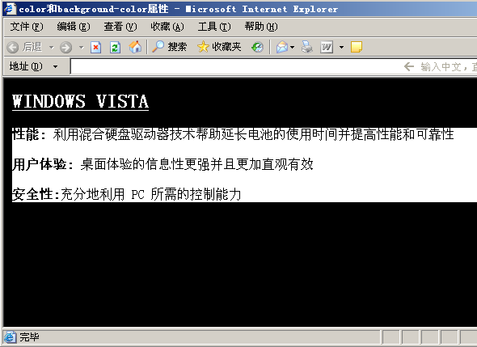
颜色和背景属性综合示例

Slide 43
样式表属性——容器模型
容器模型是CSS一个非常重要的属性，可以用来创建容器样式。它可以为不同的文本设置不同的容器级别，可以调整容器中的边距、填充和边框等。
边距属性
  边距属性用来定义所选容器的侧面距离边框外部的距离。这些属性包括：margin-top、margin-right、margin-bottom、margin-left
margin属性
  该属性可以用来一次性设置容器各个边的边距，而不必分别定义不同的部分。

Slide 44
样式表属性——容器模型
Margin(margin-top、margin-right、margin-left、margin-bottom)
例如：p{margin:2em 4em}
Padding(padding-top、pading-right、pading-bottion、pading-left)
Border-width(border-top-width、border-right-width、border-bottom-width、borer-left-width)
设置值：thin、medium、thick或数值
Border-color(border-top-color、border-right-color、border-bottom-color、border-left-color)
Border-style(border-top-style、border-right-style、border-bottom-style、border-left-style)
设置值： none、dotted、dashed、solid、double、groove、inset、outset
Border(border-top、border-right、border-bottom border-left、)
例如：a:active{border:thick double red}

Slide 45
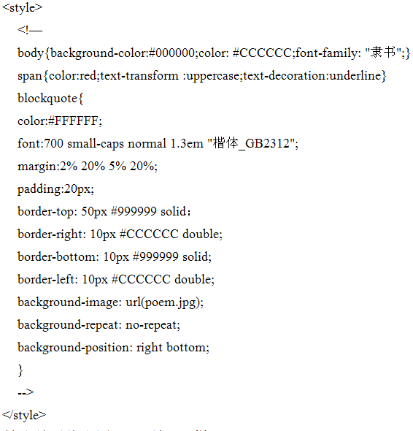
样式表属性——容器模型
边框快捷属性
  边框快捷属性包括border-top、border-right、border-bottom、border-left。这些是可以一次性指定所选容器边框的宽度、颜色和样式的快捷属性。如果某个属性没有设置，则使用其默认值。

Slide 46
样式表属性——列表
可以使用CSS属性来控制列表的位置以及项目符号的样式，甚至可以用图片来代表列表的项目符号。
list-style-type属性
  list-style-type属性用来设置列表的符号或者编号，通常搭配<ol>或<ul>标记一起使用
  设置值：disc实心圆、 circle空心圆、 square方块、 decimal阿拉伯数字、 lower-roman小写罗马数字、 upper-roman大写罗马数字、 lower-alpha小写英文字母、 upper-alpha大写英文字母、 none无项目符号。

Slide 47
样式表属性——列表
可以使用CSS属性来控制列表的位置以及项目符号的样式，甚至可以用图片来代表列表的项目符号。
list-style-image属性
  使用图片来替代列表符号
list-style-position属性
  用来控制列表符号的缩进

Slide 48
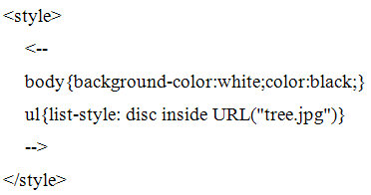
样式表属性——列表
list-style属性
  一次性定义所有的列表属性。定义的顺序如下：type、position、image。
  如果某一属性空缺，则自动用其默认值取代。

Slide 49
样式表属性——混合属性
容器标记位置、显示等混合在一起设置的属性
display属性
  可以设置标记在页面中的显示方式
position属性
  提供不同的定位方法
top、bottom、right和left属性
  和position属性一起使用，用来指定标记的位置
height和width属性：
  用来指定容器标记的大小

Slide 50
样式表属性——混合属性
float属性
  指定了标记的位置在左边还是右边
line-height属性
  用来指定容器标记中文本的行间距
visibility属性
  用来指定标记的可见性

Slide 51
样式表属性——混合属性
Cursor
设置值： hand手型、crosshair十字型、text“|”型、wait(等待)、default默认、help帮助、e-resize东箭头、ne-resize东北箭头、n-resize北箭头、nw-resize西北箭头、se-resize东南箭头和auto

Slide 52
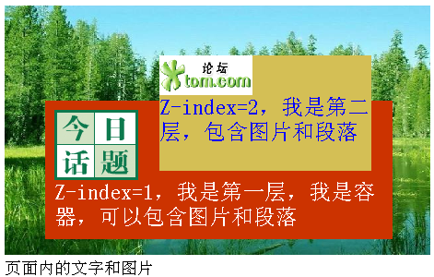
<DIV> 层标签
…关键代码…
<DIV id="Layer1" style="position:absolute; left:149px;
top:110px; width:357px; height:87px; z-index:1; " >
<IMG src="talk.gif" width="91" height="76">
<P>Z-index=1，我是第一层，我是容器，包含图片段落</P>
</DIV>
<DIV id="Layer2" style=“….; z-index:2; ….">
<IMG src="bbs_logo.gif" width="101" height="43">
<P>Z-index=2，我是第二层，包含图片和段落 </P>
</DIV>…
图片
段落
top
left
使用 Z － index指定是哪一层
<DIV>是块级容器标签，可以包含图片、标题、段落、文字等
Notes:
讲解要点：
1）<DIV>也称为层标签，表示一层区域。语法为：
<DIV id=“层编号” style=“postion:…指定层所在的位置…；z-index=n (指定在Z轴方向的编号)” >
….包含的内容
</DIV>
2）<DIV>是容器标签，它可以包括（容纳）段落<P>、标题<H1>、图片<IMG>、文字等内容，如图所示。
所以还称为块级容器标签。
3)告诉学员，层的位置了解，因为实际设计页面时需要DreamWeaver插入层(可演示如何插入)，强调z-index的含义

Slide 53
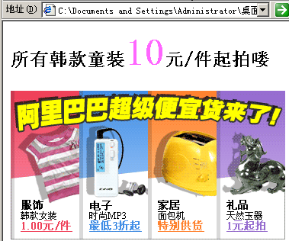
<SPAN> 标签
<HTML>
<BODY>
<H2>所有韩款童装<SPAN style=“color:#FF66FF; font-
size:50px;”>10</SPAN>元/件起拍喽
</H2>
<IMG src="show.gif" width="360" height="195"><BR>
</BODY>
</HTML>
<SPAN>是行级容器标签，不可以包含图片、标题、段落等，只能包含文字内容
Notes:
讲解要点：
1）<SPAN>是一个行内元素，它不能包含段落、标题、表格等，显示时也不会引起换行。
最常见的使用方式是嵌入在某个标签中，突出显示某部分文本，甚至某个字符。
例如，文本内容“<H2>所有韩款童装10元/件起拍<H2>”中，
我们希望突出显示客户关心的价格数字“10”，就可以<H2>标签中插入<SPAN>，单独修饰”10”。
2）告诉学员：关于SPAN的样式只需了解，一般也通过DreamWeaver来辅助设计。

Slide 54
滤镜属性
1、alpha滤镜—-设置透明度
基本语法：{filter:alpha(opacity=opacity,finishopacityfinishopacity,style=style,startx=startx,starty=starty,finishx=finishx,finishy=finishy)}
Alpha 属性是用来设置一个元素的透明度，能过坐标，可以指定点线面的透明度。
opacity代表透明度水准。默认的范围是从0到100,0代表完全透明，100代表完全不透明。
Finishopacity是一个可选参数，如果想要设置渐变的透明效果，就可以使用它来指定结束时的透明度，范围也是从0到100.
Style参数指定了透明区域的形状特征。其中0代表统一形状、1代表线形、2代表放射状、3代表长方形。
Startx和starty代表渐变透明效果开始的X和Y坐标。
finishx和finishY代表渐变透明效果结束的X和Y坐标。

Slide 55
示例：
<html>
<head>
<title>CSS中的ALPHA滤镜</title>
<style type=text/css>
<!--
img{
filter:alpha(opacity=50);}
-->
</style>
</head>
<body>
<img src=“1.jpg”>
</body>
</html>

Slide 56
Blur滤镜——模糊效果
基本语法：
{filter;blur(add=add,direction=direction,strength=strength)}
Add参数是一个布尔判断，值为true(默认)或者false，它是指定图片是否被改成印象派模糊。
Direction参数用来设置模糊的方向。其中0代表垂直向上，它的默认值是向左270度。
Strength值只能使用整数来指定，它代表有多少像素的范围将受到模糊影响。默认是5像素。

Slide 57
示例：
<html>
<head>
<title>CSS中的blur滤镜</title>
<style type=text/css>
<!--
img{
filter:blur(strength=10);}
-->
</style>
</head>
<body>
<img src=“1.jpg”>
</body>
</html>

Slide 58
FlipH,FlipV滤镜——水平、垂直翻转
基本语法：
{filter:filph}水平翻转
{filter:filpv}垂直翻转

Slide 59
示例：
<html>
<head>
<title>CSS中的FlipV滤镜<title>
<style type=text/css>
<!--
img{
filter:flipv}
-->
</style>
</head>
<body>
<img src=“1.jpg”>
</body>
</html>

Slide 60
Wave滤镜——波纹
基本语法：
{filter:wave(add=add,freq=freq,lightstrenth=strength,phase=phase,strength=strength)}
Wave属性把对象按垂直的波形样式打乱，默认值是“true”
Add表示是否要把对象按照波形样式打乱
Freq表示波纹的频率
Lightstrength参数可以对于波纹增强光影效果，范围为0~100
Phase参数用来设置正统波的偏移量
Strength代表振幅大小。

Slide 61
示例：
<html>
<head>
<title>CSS中的wave滤镜<title>
<style type=text/css>
<!--
img{
filter:wave(add=add,freq=2,lightstrength=50,phase=45,strength=10);}
-->
</style>
</head>
<body>
<img src=“1.jpg”>
</body>
</html>

Slide 62

CSS 的优点
改变浏览器的默认显示风格
页面内容和显示样式分离
可以重用样式表
方便网站维护

